Slide 1

Фантики

Slide 2


Формування основ медіаграмотності молодших школярів в освітньому процесі

Slide 3
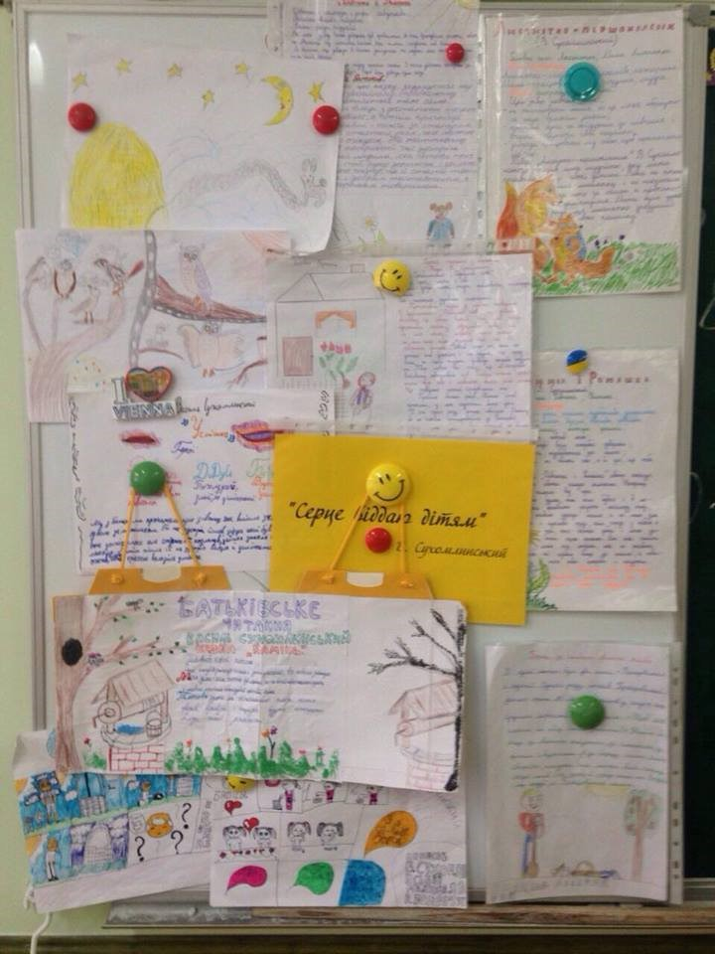
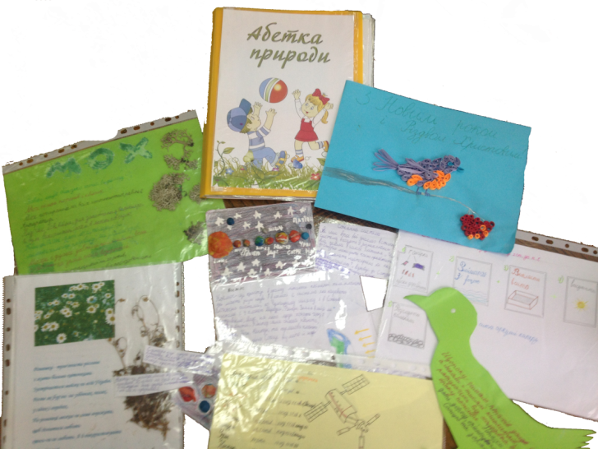
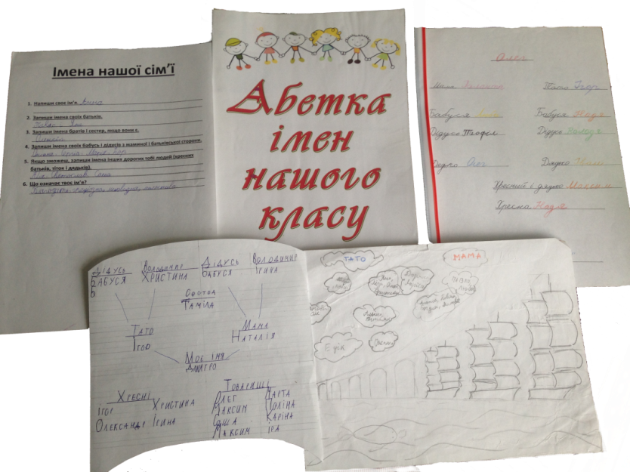
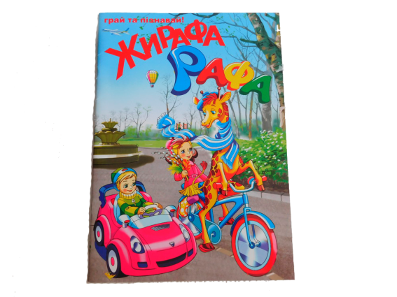

Види медіа, які застосовуються
Створення власного медіапродукту
або
Аналіз готового
РЕКЛАМА
ІНТЕРНЕТ
ВІЗУАЛЬНІ
Книжка
Періодичні друковані видання
Фотографія
Листівки
Книжкова графіка
Ілюстрації.
АУДІОВІЗУАЛЬНІ
Мультфільм
Аудіозапис
Інтерв’ю

Slide 4
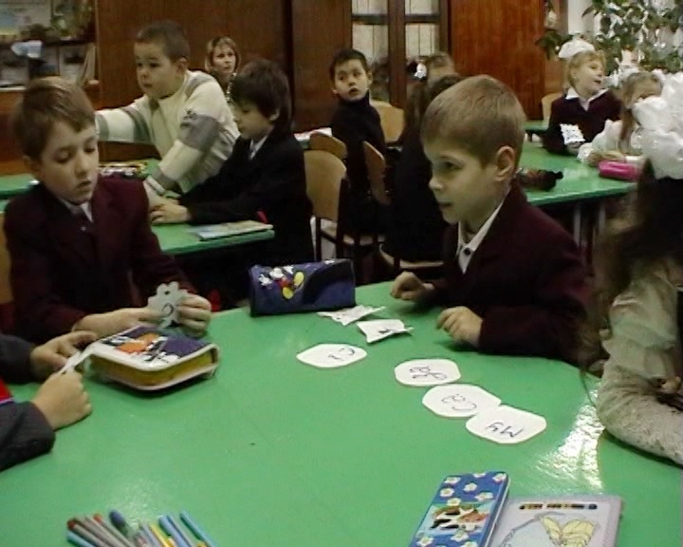
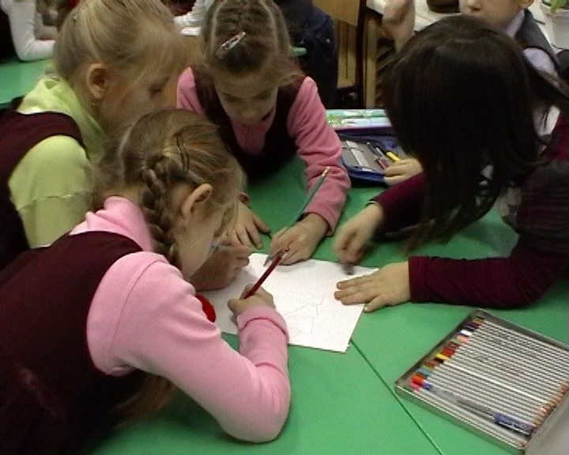
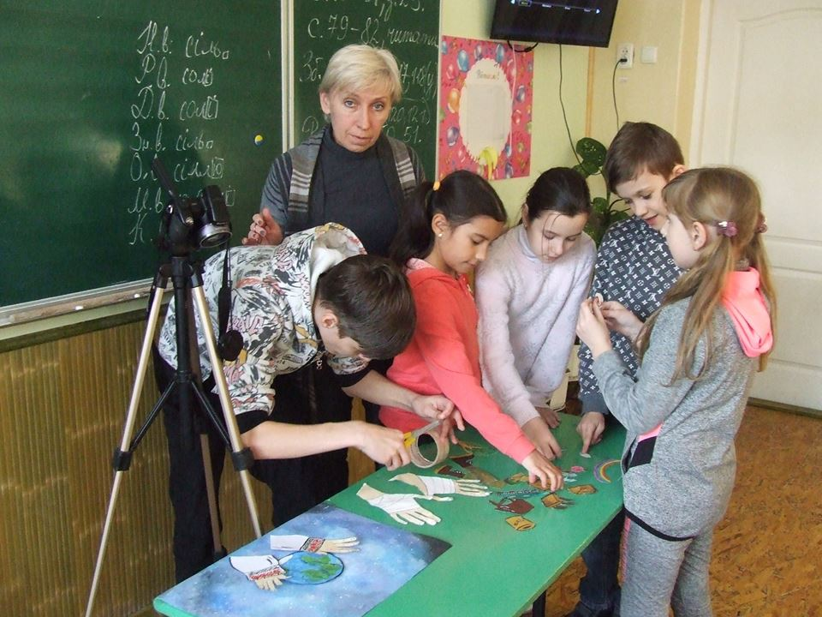
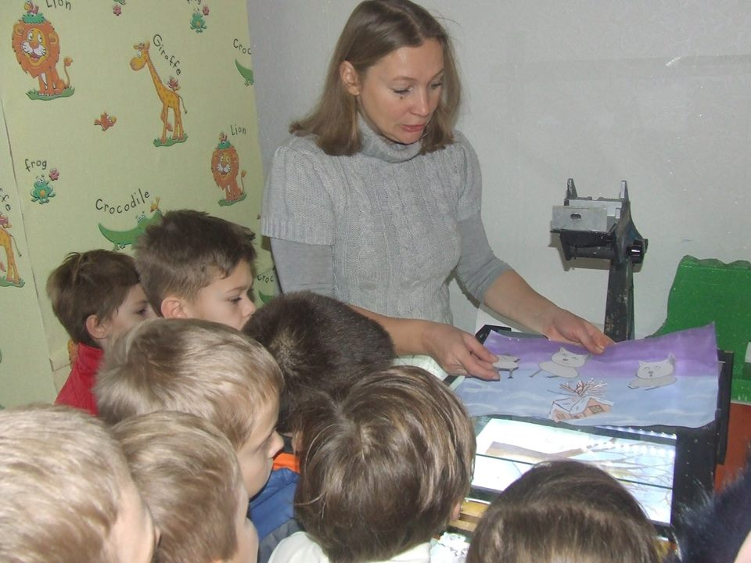
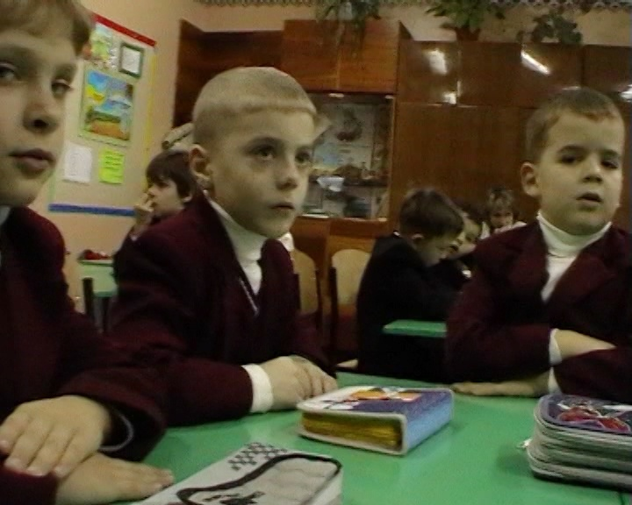
Від юних казкарів до юних аніматорів

Slide 5
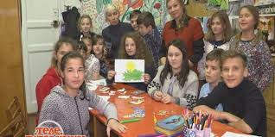
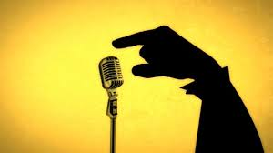
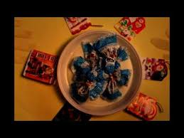
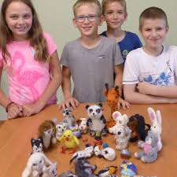
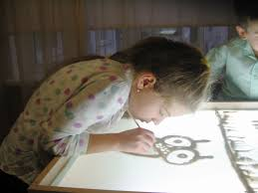
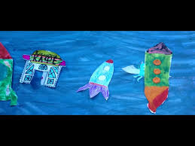
Графічна
Лялькова
Комп’ютерна
ВИДИ АНІМАЦІЇ
Об’ємна
Сипка
Пластилінова
Тіньова

Slide 6
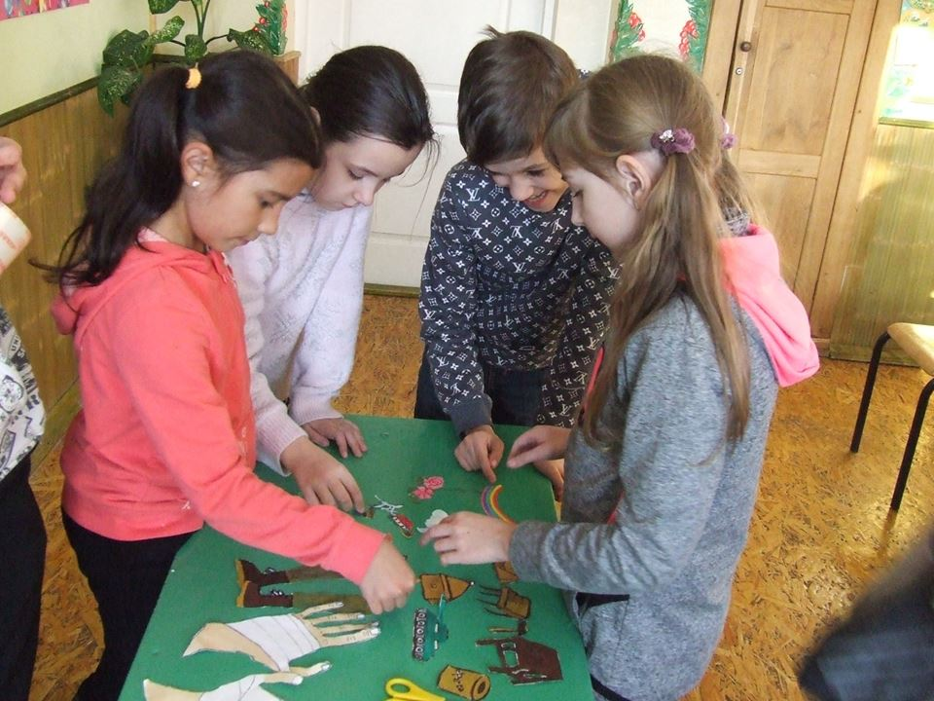
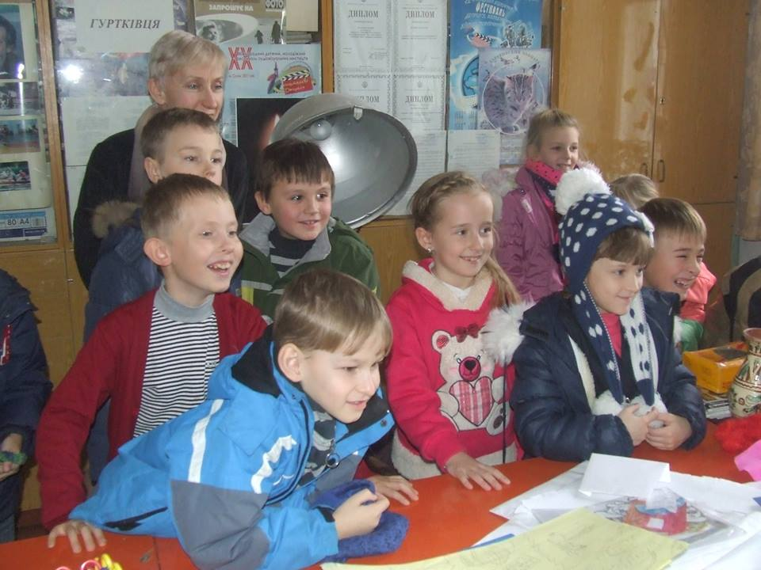
ПРОЦЕС СТВОРЕННЯ МУЛЬТФІЛЬМУ
Вибір Теми
Створення персонажів
Презентація Готового Контенту
Створення сценарію
Розподіл ролей
Фотографування
Розкадровка
Монтаж
Озвучка

Slide 7
Життя і творчість відомих украінців
Таємниці В.О.Сухомлинського
Читання і обговорення
оповідань
Про дітей, про природу
Про навколишній світ
Складання міркувань
Зміни сюжет
Проекти:
“ Добро творити легко”
“ Порятуй навколишнє”
“ Таємниці довкілля”
“ Для чого людині серце?”
Доповни героями
Дослідницька
“ Цікаві факти з життя Людини”

Slide 8
ЛЮДИНА - ДОБРОТВОРЕЦЬ

Slide 9
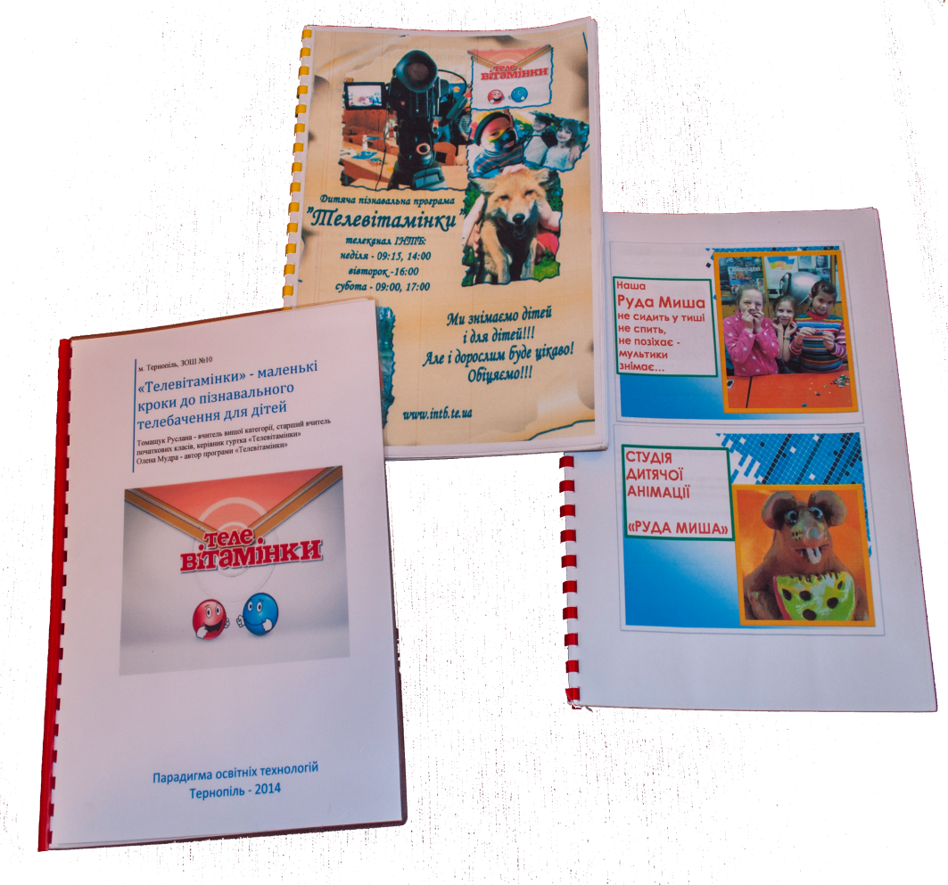
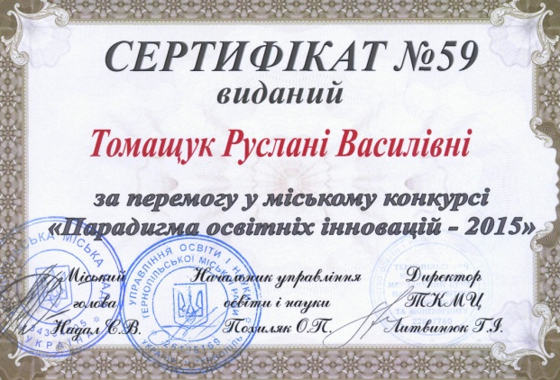

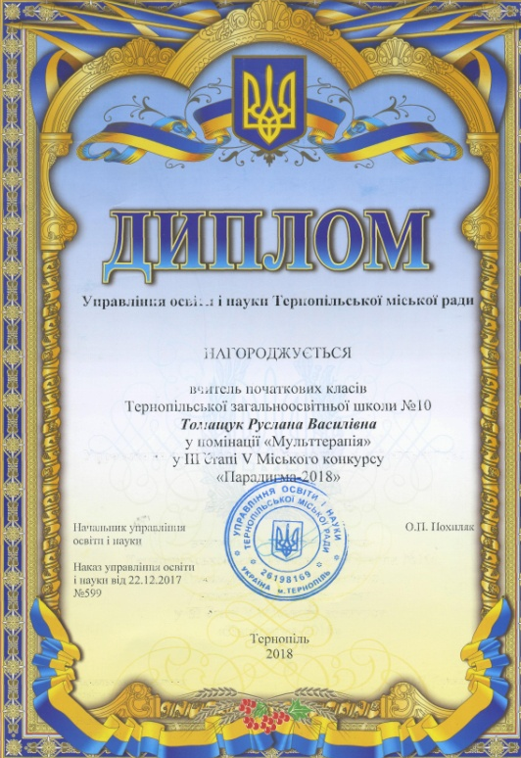
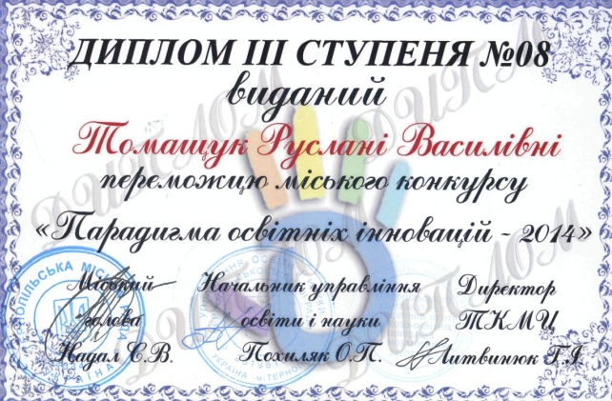
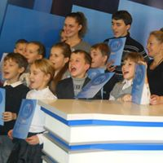
Парадигма освітніх інновацій
2014, 2015, 2018 роки
Маленькі кроки до пізнавального телебачення для дітей

Slide 10
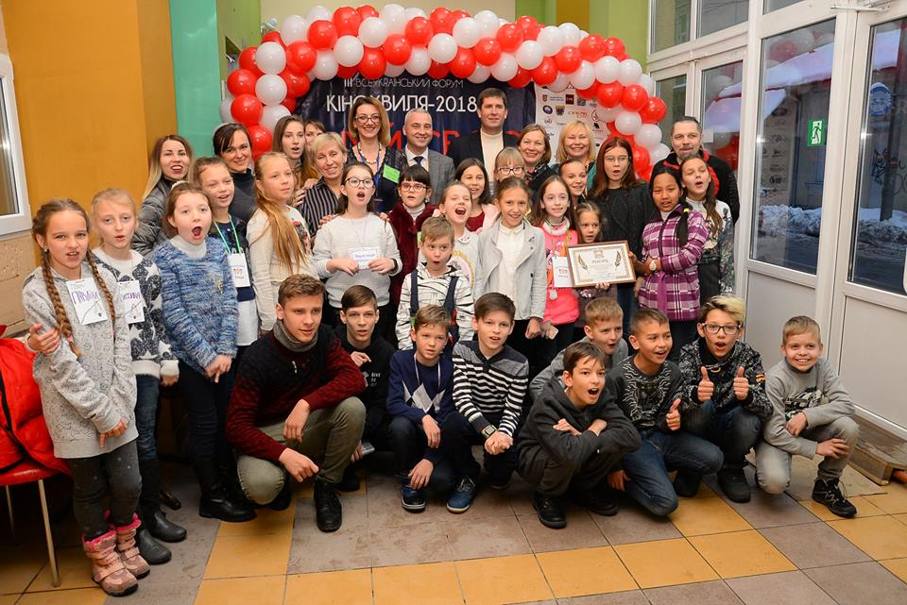
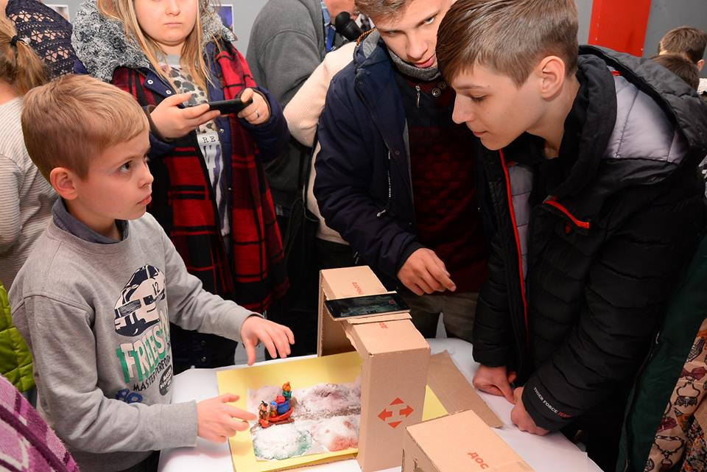
Наші мультики
на ІІІ всеукраїнському форумі
Кінохвиля-2018
Рекорд Тернополя

Slide 11

Дякую за увагу

